Slide 1

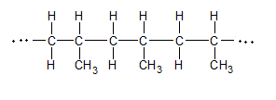
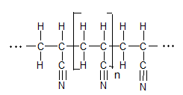
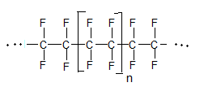
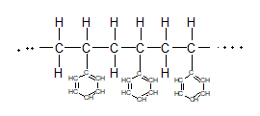
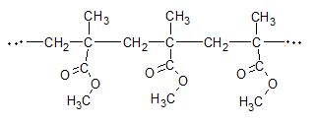
n
n
Vinylchlorid / Chlorethen
n
n
Polyvinylchlorid PVC
Propen
Polypropen / Polypropylen PP
n
n
Tetrafluorethen
Polytetrafluorethen PTFE
Acrylnitril / Propennitril
Polyacrylnitril PAN
n
n
n
n
Methacrylsäuremethylester
Polymethacrylsäuremethylester PMMA
Styrol
Polystyrol PS

